Slide 1
Oscillateurs, portrait de phase et non-linéarité
L2

Slide 2
Prérequis
Oscillateur harmonique
Mécanique du point
Électronique

Slide 3
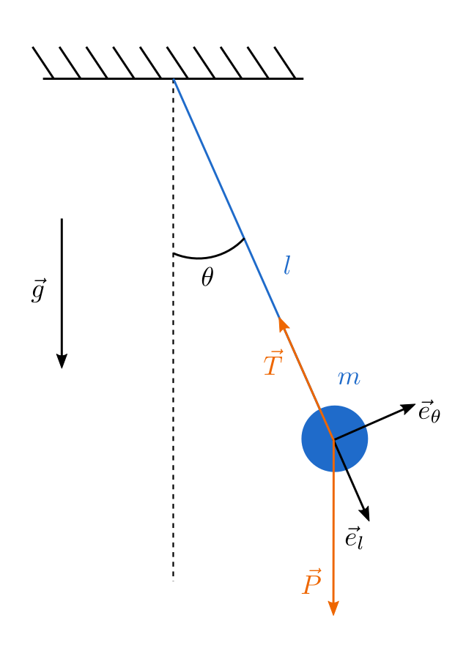
I.1. Pendule simple
Système : pendule simple
Référentiel : Laboratoire (galiléen)
Bilan des forces : poids $$\vec{P}$$ et tension du fil $$\vec{T}$$
Conservation de l’énergie mécanique (pas de frottements)
$$\ddot{θ}+w_{0}^{2}\sin{θ}=0$$ Avec w0=gl

Slide 4
I.1. Oscillateur non amorti
Espace des phases : espace mathématique dans lequel tous les états du système sont représentés
Portrait de phase :
représentation géométrique des trajectoires d’une système dynamique dans l’espace des phases : à chaque ensemble de conditions initiales correspond une courbe ou un point
Représentation géométrique cartésienne dans laquelle on reporte les positions au cours du temps d’un point M d’abscisse $$θ$$ et d’ordonnée $$\dot{θ}$$

Slide 5
I.1. Oscillateur non amorti
Pour portrait de phase : https://femto-physique.fr/simulations/simple-pendulum.php
(aussi pour oscillateur amorti et borda)

Slide 6
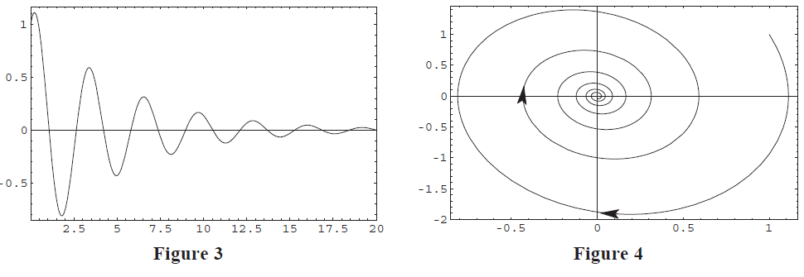
I.2. Oscillateur amorti
BUP

Slide 7
II.1. Apparition d’harmonique : le pendule de Borda

Slide 8
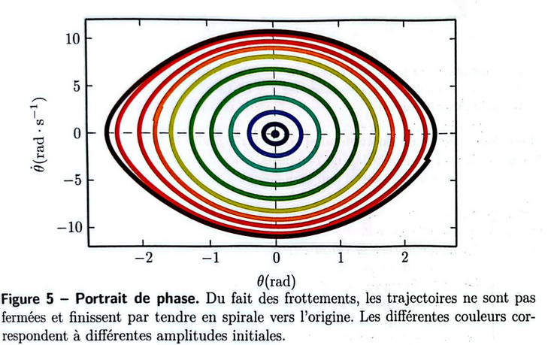
II.3. Portrait de phase du pendule de Borda

Slide 9
III.1. Le modèle de Van der Pol
Pour portrait de phase : https://phyanim.sciences.univ-nantes.fr/Meca/Oscillateurs/vdp_phase.php

Slide 10
III.2. L’oscillateur à résistance négative
Régime linéaire :
$$\frac{d^{2}i}{{dt}^{2}}+\frac{r-R_{0}}{L}\frac{di}{dt}+\frac{1}{LC}i=0$$
$$α_{l}$$
Régime saturé :
$$\frac{d^{2}i}{{dt}^{2}}+\frac{r+R_{2}}{L}\frac{di}{dt}+\frac{1}{LC}i=0$$
$$α_{s}$$

Slide 11
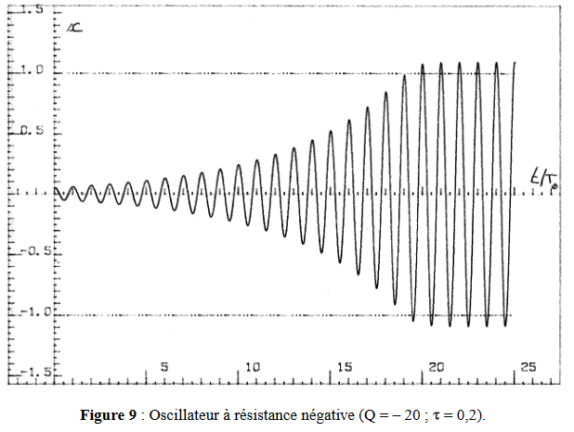
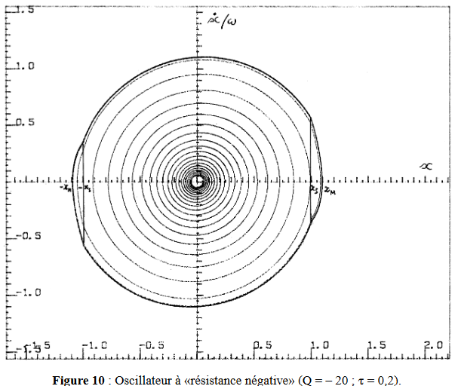
III.2. L’oscillateur à résistance négative
α₀
Équation différentielle de Van der Pol

